Slide 1

管理職とは？
役割と求められるスキル・心構え、向いている人の特徴
JAIC

Slide 2
管理職
一定規模のチームや組織をマネジメントして、事業方針や計画を実行していくポジション
上級管理職
事業部長、ゼネラルマネージャー
中級管理職
課長、部長、マネージャー
下級管理職
係長、チームリーダー
Notes:
管理職は、一定規模のチームや組織をマネジメントして、事業方針や計画を実行していくポジションです。
なお、組織における管理職は、大まかには以下の3区分に分けられます。

Slide 3
一般社員と管理職の違い
一般社員（プレイヤー）と管理職の最も大きな違いは、「チーム（組織）」として成果をあげる責任があること
Notes:
極端なことをいえば、チームが目標達成などの素晴らしい成果を出し続けているならば、管理職自身が何もしなくても“合格”になります。
一方で、管理職が個人としてはずば抜けた成果を出していても、チーム（組織）として目標達成に遠い状態であれば、管理職としての責任は果たせていないことになります。
チーム（組織）の成果をあげるうえでは、チーム全体の「ヒト（人）」と「コト（業務）」をマネジメントしていく必要があります。
また、中長期的に考えると、ヒト（人）を育成していくのも、重要な仕事の一つとなります。

Slide 4

管理職に向いている人
リーダーシップがある
セルフマネジメント力が高い
ロジカルシンキングができる
信頼関係を作ることができる
意思決定ができる
Notes:
リーダーシップ
チームが目指すべきビジョン・方向性を示し、メンバーを鼓舞するスキル
セルフマネジメント力
自分のパフォーマンスや感情をコントロールできている
自分のモチベーションや集中力を高める技術を持っている
予期せぬ課題に直面したときにも、柔軟な対応を行なえる
タスク管理、時間管理ができている
ロジカルシンキング
ゴールや目標達成に向けた計画を作成する
必要なリソースを計算する
課題解決する
などの工程でロジカルシンキングが求められる
信頼関係を作ることができる
管理職として組織をゴールに導くには、チームメンバーの協力を仰ぐ必要がある。
そのために大切なのが、メンバーと信頼関係を築くこと。
メンバーと信頼関係があれば、『率直な意見をもらう』『トップダウンで指示・命令すること』もうまくいく
意思決定
管理職としてチームをゴールに導くうえでは、明確な正解がない中で、意思決定を続ける必要がある
例えばこのような場面
チームの目標設定
目標達成に向けた方針の策定
計画の策定
トラブルに対する対処方法の決定

Slide 5

管理職に向いていない人
自己管理できない
承認欲求が高すぎる
人に興味がない
Notes:
自己管理ができない
管理職自身が、パフォーマンス、モチベーション、また、時間やタスク管理をできていなければ、メンバーへの適切な教育やフィードバックなども行えない。
愛嬌や人格、ずば抜けたリーダーシップなどによって、「セルフマネジメント力や実務能力は不足しているけど、メンバーが助けたくなるリーダー」も確かに存在するが、ある種の例外。
承認欲求
管理職は、メンバーを承認する側の立場です。
管理職の承認欲求が高すぎる場合、自分の話ばかりをしてしまいメンバーの話に耳を傾けなかったり、自分の評価を気にしすぎてメンバーに寄り添わなかったり、メンバーの手柄を自分のものにしてしまったりといった問題を起こしやすくなる
人に興味がない
管理職の仕事は、メンバーを動かしてチームの成果をあげること。人を動かすためには、相手と信頼関係を構築し、各メンバーの特徴を見極め、当人に合った役割を与えることが必要。
根底として人に一定の興味がなければ、信頼関係の構築につながるコミュニケーションは図れない。

Slide 6

管理職に必要なスキル
1．人間力（ヒューマンスキル）
2．セルフマネジメント
3．目標設定＆計画力
4．決断力
5．本質を見抜く能力

Slide 7
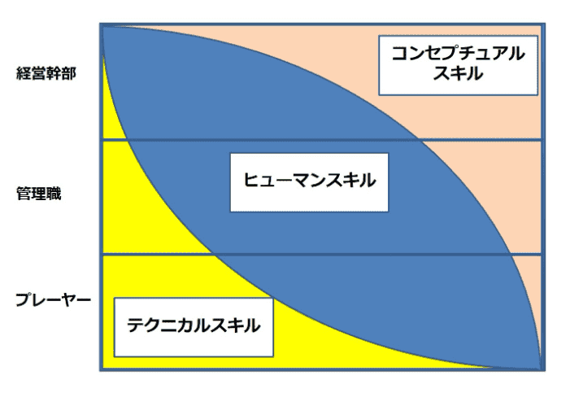
管理職に必要なスキル 1．人間力（ヒューマンスキル）
ハーバード大学の経営学者であるロバート・カッツによって提唱された「カッツ理論」
テクニカルスキル
業務に必要な知識・技術・ノウハウなどの
「業務遂行能力」
ヒューマンスキル
周囲と信頼関係を築き、人を動かすために
必要な「対人関係力」
コンセプチュアルスキル
ミッション・ビジョン・経営戦略などの
抽象的な考えを扱ううえで必要な
「概念化能力」
Notes:
プレーヤーはテクニカルスキルが必要とされる。業務を遂行する能力が高ければ評価される。
管理職になると、ヒューマンスキルが最も求められるスキルとなる。プレーヤー時代と同じように、業務遂行能力があればよいと思っていてはNG

Slide 8
管理職に必要なスキル 2．セルフマネジメント
自分自身のパフォーマンスを高めて成果を出すために、自分自身を管理する
自分のパフォーマンスや感情をコントロール
自分のモチベーションや集中力を高める技術
予期せぬ課題に直面したときの柔軟な対応
タスク管理、時間管理
Notes:
セルフマネジメント（self-management）とは自己管理のことで、スケジュールやタスク管理や行動、肉体・精神的安定の維持、感情のコントロールといった総合的な管理を意味する。自分自身のパフォーマンスを高めて成果を出すために、自分自身を管理すること
セルフマネジメントを行なうことは、仕事における目標達成や生産性の向上、ストレス管理等に直結します。労働人口の減少やグローバル化による世界中との競争、ITによる自動化等が進むなかで、企業が生き残るためには社員一人ひとりの生産性を上げ、競争力を高めることが必要です。

Slide 9
管理職に必要なスキル 3．目標設定＆計画力
目標設定と達成に向けた計画立案のスキル
Specific（具体的）
Measurable（測定可能）
Achievable（達成可能）
Related（上位目標に紐づく）
Time－bound（明確な期限）
Notes:
目標設定には、経営方針や事業計画との紐づけ、具体的であることなど、いくつかのポイントがある。
SMARTの法則を遵守すべし。

Slide 10
管理職に必要なスキル 4．決断力
正解がわからないなかで、迅速に意思決定していったり、また、“いま意思決定しない”ことを決めたりするスキル
自社のミッション・ビジョン・バリューの理解
現状分析
意思決定の不可逆性
選択のリスク
決断に必要なこと
Notes:
決断力とは、正解がわからないなかで、迅速に意思決定していったり、また、“いま意思決定しない”ことを決めたりするスキルです。
決断するうえでは、自社のミッション・ビジョン・バリューの理解、現状分析、また意思決定の不可逆性や選択のリスクを見極めることなどが求められます。

Slide 11
管理職に必要なスキル 5．本質を見抜く力
コンセプチュアルスキル（概念化能力）：複雑な事象を概念化して本質を見極める力
■コンセプチュアルスキル 10の要素
1.ロジカルシンキング（論理的思考）
2.クリティカルシンキング（批判的思考）
3.ラテラルシンキング（水平思考）
4.多面的視野
5.俯瞰力
6.知的好奇心
7.探求心
8.受容性
9.柔軟性
10.チャレンジ精神
Notes:
コンセプチュアルスキルは、上級管理職になっていくと求められるウェイトが高まっていくスキルです。
管理職としての担当組織が大きくなり、領域が広がっていくと、事業戦略や事業計画の立案など、複雑な事象を概念化して本質を見極めるコンセプチュアルスキルが求められるわけです。
コンセプチュアルスキルは、ミッションやビジョンを扱う能力でもあります。
管理職としての領域が広がると、実務的なマネジメントは中級や下級の管理職に任せて、ミッションやビジョンなどでメンバーを鼓舞していくことが求められることになります。
10の要素の簡単な解説はこちらのページに。
https://www.hr-doctor.com/news/management/management-skill/management_system-thinking_integrate-business-5

Slide 12

管理職に必要な心構え
1．組織の成果に対する責任感
2．メンバーの成長に対する責任感

Slide 13
管理職に必要な心構え 1．組織の成果に対する責任感
組織の成果をあげることが管理職の責任
目標設定
計画立案
タスク
管理
働きやすい組織/環境
相乗効果
メンバーの相互理解
メンバーの人間関係
経営陣や他部署への相談/交渉
Notes:
管理職に求められる最大の責任は「組織の成果をあげる」ことです。
管理職にも、プレイングを得意とする、人のマネジメントを得意とする、コト（物事やタスク）のマネジメントを得意とするなど、人によって強みや弱みがあります。管理職としても“自分の強みを生かすこと”が重要である点は、プレイヤー層などと変わりません。
一方で、「組織の成果をあげることが管理職の責任である」という軸だけは、絶対にブレてはいけません。
組織の成果を上げるうえでは、目標設定や計画立案、タスク管理といったことが必要になるでしょう。
また、各メンバーが最大限のパフォーマンスを発揮できるように、働きやすい組織・環境になっているかどうかをチェックし、必要に応じて改善・整備する姿勢が必要となります。
メンバーが協働・共創し相乗効果（シナジー）を生み出すには、チームメンバーの相互理解を促し、士気が高まる人間関係かどうかにも気を配ることも大切です。
現在のリソース（ヒト・モノ・カネ）で成果が出ない可能性があるときには、経営陣や他部署の管理職に相談・交渉することも必要になるでしょう。

Slide 14
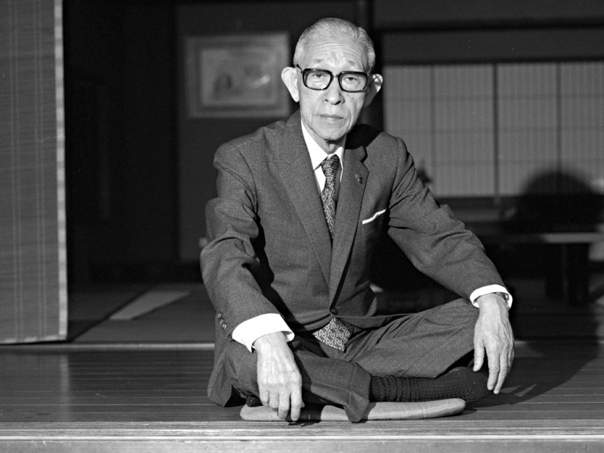
管理職に必要な心構え 2．メンバーの成長に対する責任感
ものをつくる前に
人をつくる
Notes:
メンバーの育成は、マネジメントにおける重要課題です。
“経営の神様”と呼ばれた松下電機（現在のPanasonic）の創業者 松下幸之助氏は「ものをつくる前に、人をつくる」と語っています。
中長期的に組織が成果をあげ続けるには、構成メンバーの成長が不可欠です。
そして、メンバーの成長を現場で担うのも、管理職の大切な仕事になります。
なお、成果を上げると同時にメンバーを育てることで、自分自身が次のステップに進めるという側面もあります。また、自社を選んでくれたメンバーのキャリアに対する責任感も、信頼関係をつくるうえでは大切になるでしょう。
“人”をつくり育てるうえでは、相手を信頼し権限委譲などをする勇気が必要です。
また、Z世代などの多様な価値観を持つメンバーが増えるなかで、それぞれの考え方を受け入れ、強みを活かす方向で業務分担することなども求められるでしょう。

Slide 15

ありがとうございます

